Slide 1
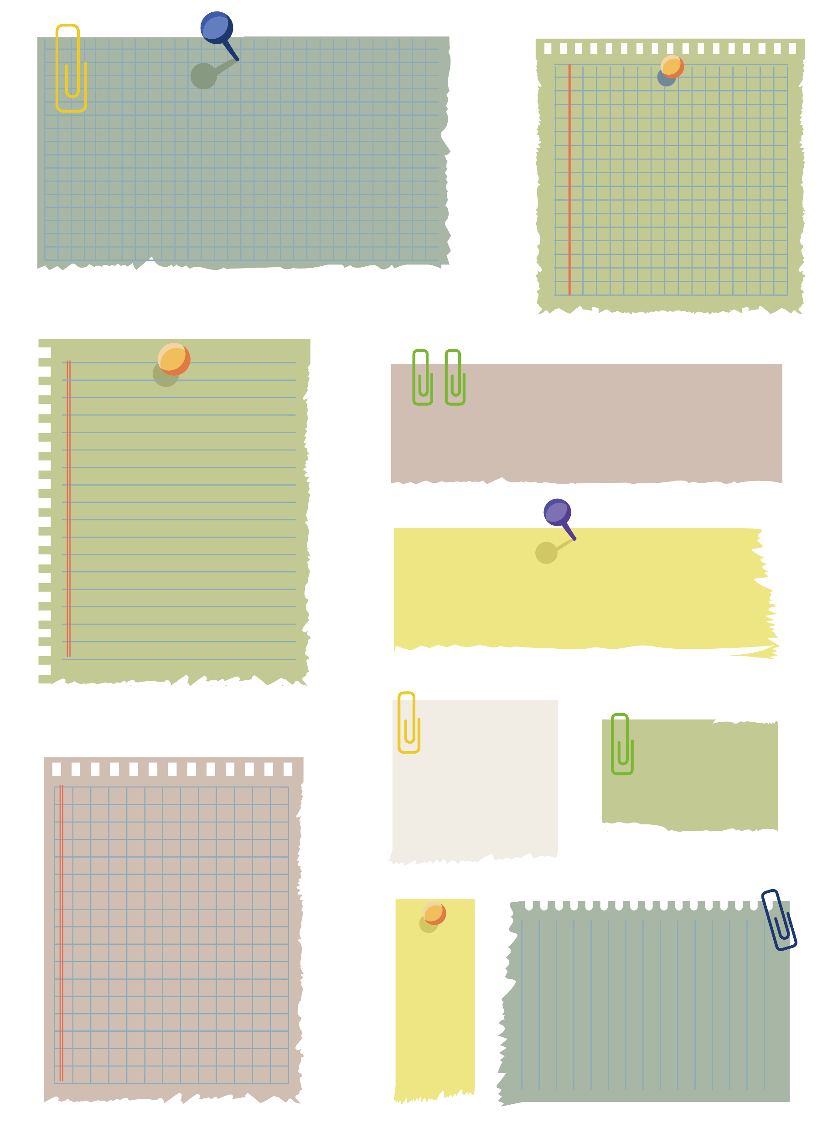
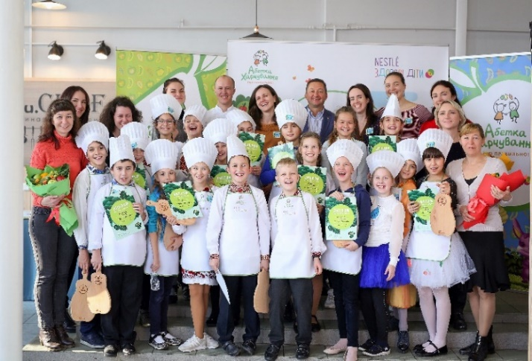


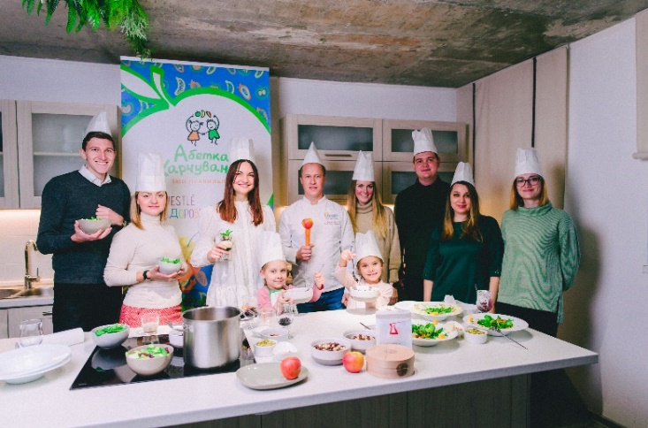
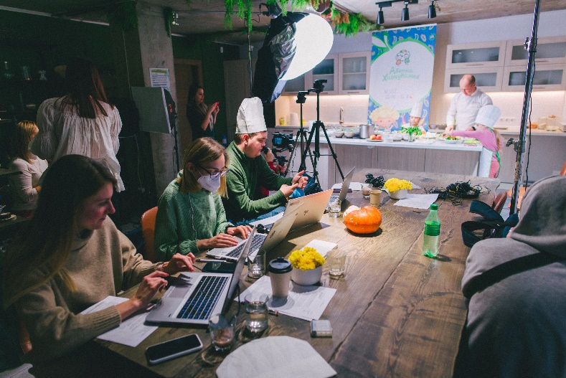

Дорогі вчителі!
Ми хочемо поділитися кількома порадами та лайфхаками, тому підготували цю інструкцію, яка зробить ваш досвід використання уроків «Абетки Харчування» приємним та цікавим.
Адже, ключова ідея нашої програми – навчати та навчатися із задоволенням!
Мультимедійні уроки розроблені для дітей віком 5-10 років та підійдуть для використання у шкільних, позашкільних та дошкільних закладах.
Презентації адаптовані як для очного, так і для дистанційного (онлайн) навчання.
Віримо у Ваші успіхи та надихаємося Вашою роботою!
Команда «Абетки харчування»
Усне
опитування

Slide 2

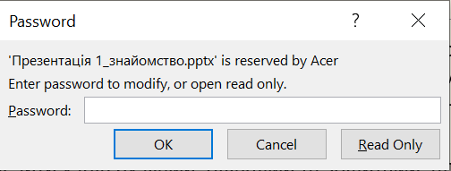
Як вчителю підготуватись до мультимедійного уроку?
Обов’язково ознайомлюватися з кожною презентацією напередодні уроку.
Важливо! Всі презентації захищені паролем від редагування і копіювання, тож відкривати їх потрібно у режимі «Тільки для читання» ( “Read only)”.
Спільне завдання
Під час підготовки поставити режим демонстрації екрану. Урок містить анімації героїв, реплік, розгадок, завдань та іншого тексту, які запускаються вчителем за допомогою кліку миші або клавішею «відступ». Тому необхідно орієнтувати коли саме необхідно перемикати слайд чи анімацію.
Перед уроком рекомендуємо забезпечити учнів ручками, олівцями та зошитами, адже багато завдань передбачають ведення записів або створення ілюстрацій дітьми.
Порада для
вчителя
Переглянути відео-фрагменти і завдання з них, щоб підготуватись до обговорень з учнями.
Ознайомитися з сюжетом уроку та на основі нього побудувати план комунікації з дітьми: обговорення завдань, їх спільне виконання; залучення дітей до зачитування реплік персонажів, тощо.

Slide 3
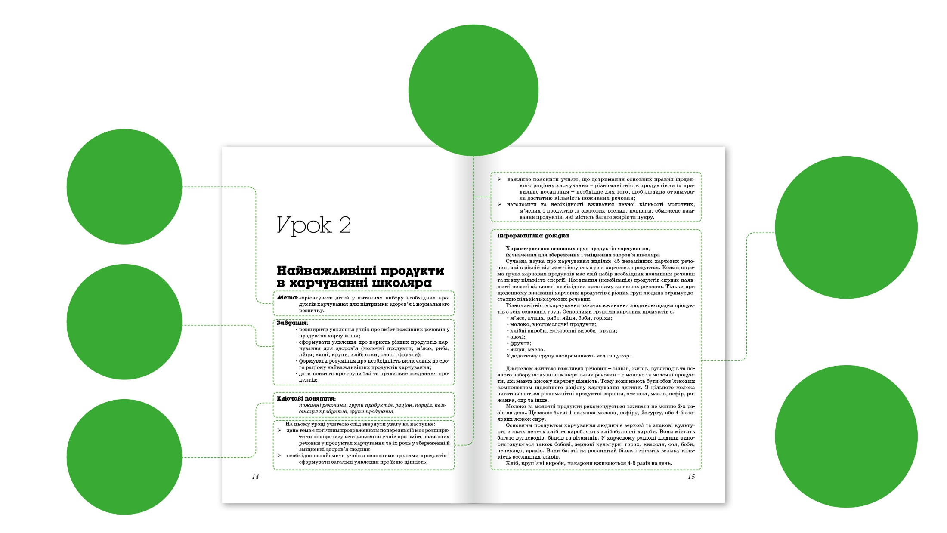
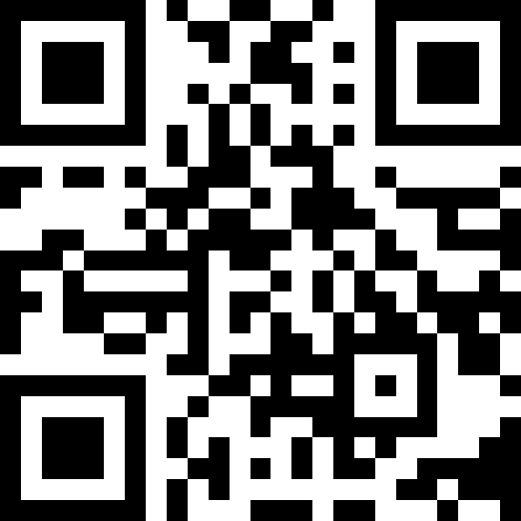

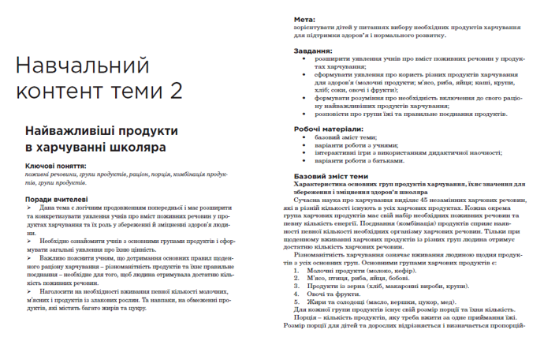
Перш за все рекомендуємо ознайомитись з методичними посібниками для вчителів, завантажити які ви можете, зареєструвавшись на нашому сайті.
Варіанти роботи
з учнями
Ключові
поняття
Інформаційна Довідка
Завдання
Мета
Інтерактивні ігри

Slide 4
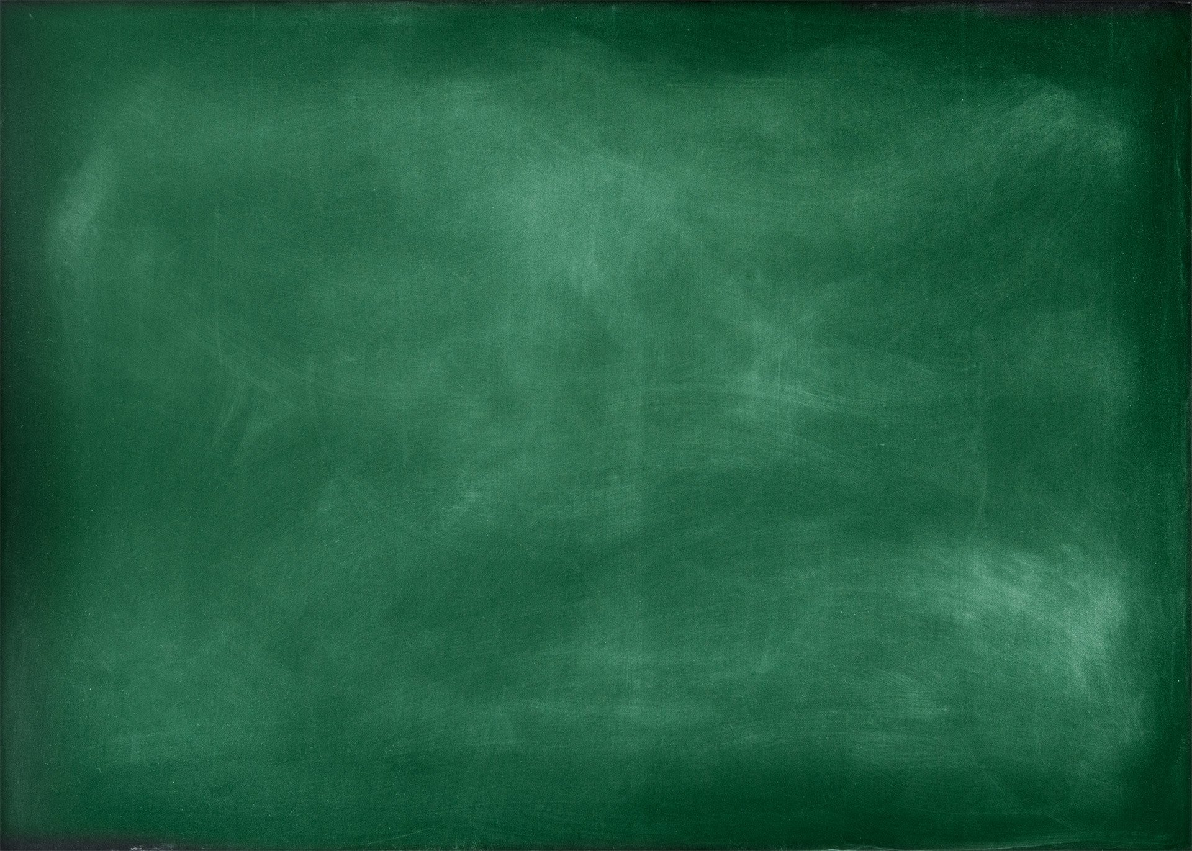

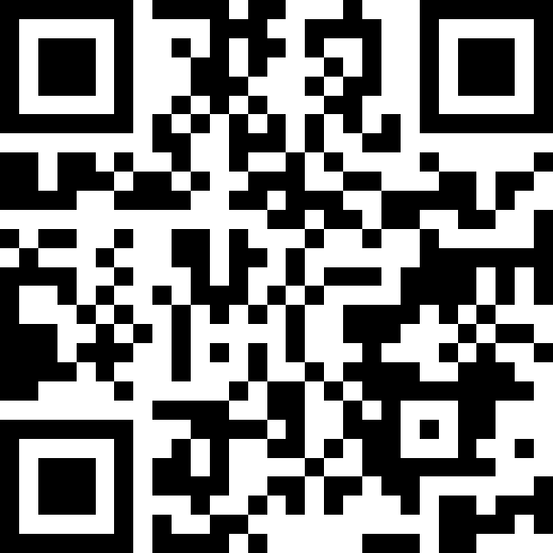
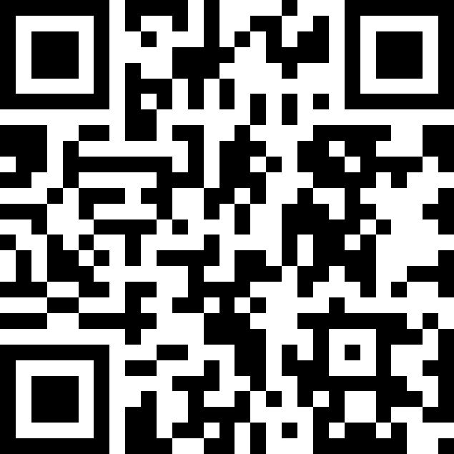
Як працювати з презентаціями?
Наші герої запрошують дітей та дорослих до подорожі чарівною країною Здорового харчування.
Щоб приєднатися та пройти курс повноцінно, використовуючи відео, плани уроків, рецепти та ін. потрібно зареєструватися на сайті за QR-кодом
УВАГА: Реєстрація тільки для дорослих.
QR-Коди з посиланням на сайт можна відсканувати на смартфон прямо з екрану ноутбука/проектора
РАЗОМ ІЗ ДОРОСЛИМИ
Також в кожній презентації є посилання на розділ з тестами.
Щоб пройти тест, відскануйте код, оберіть необхідний клас і тему.
Перевірка знань є важливою й обов'язковою частиною кожного уроку.
Курс розроблено на замовлення компанії «Нестле Україна» в рамках NESTLE FOR HEALTHIER KIDS GLOBAL PROGRAMME і не призначене для копіювання, редагування та продажу

Slide 5
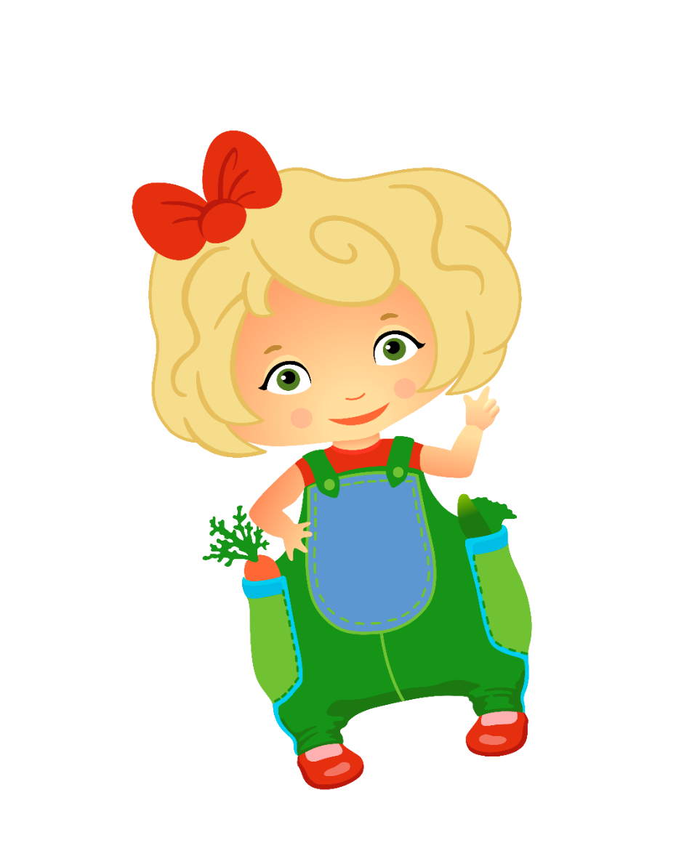
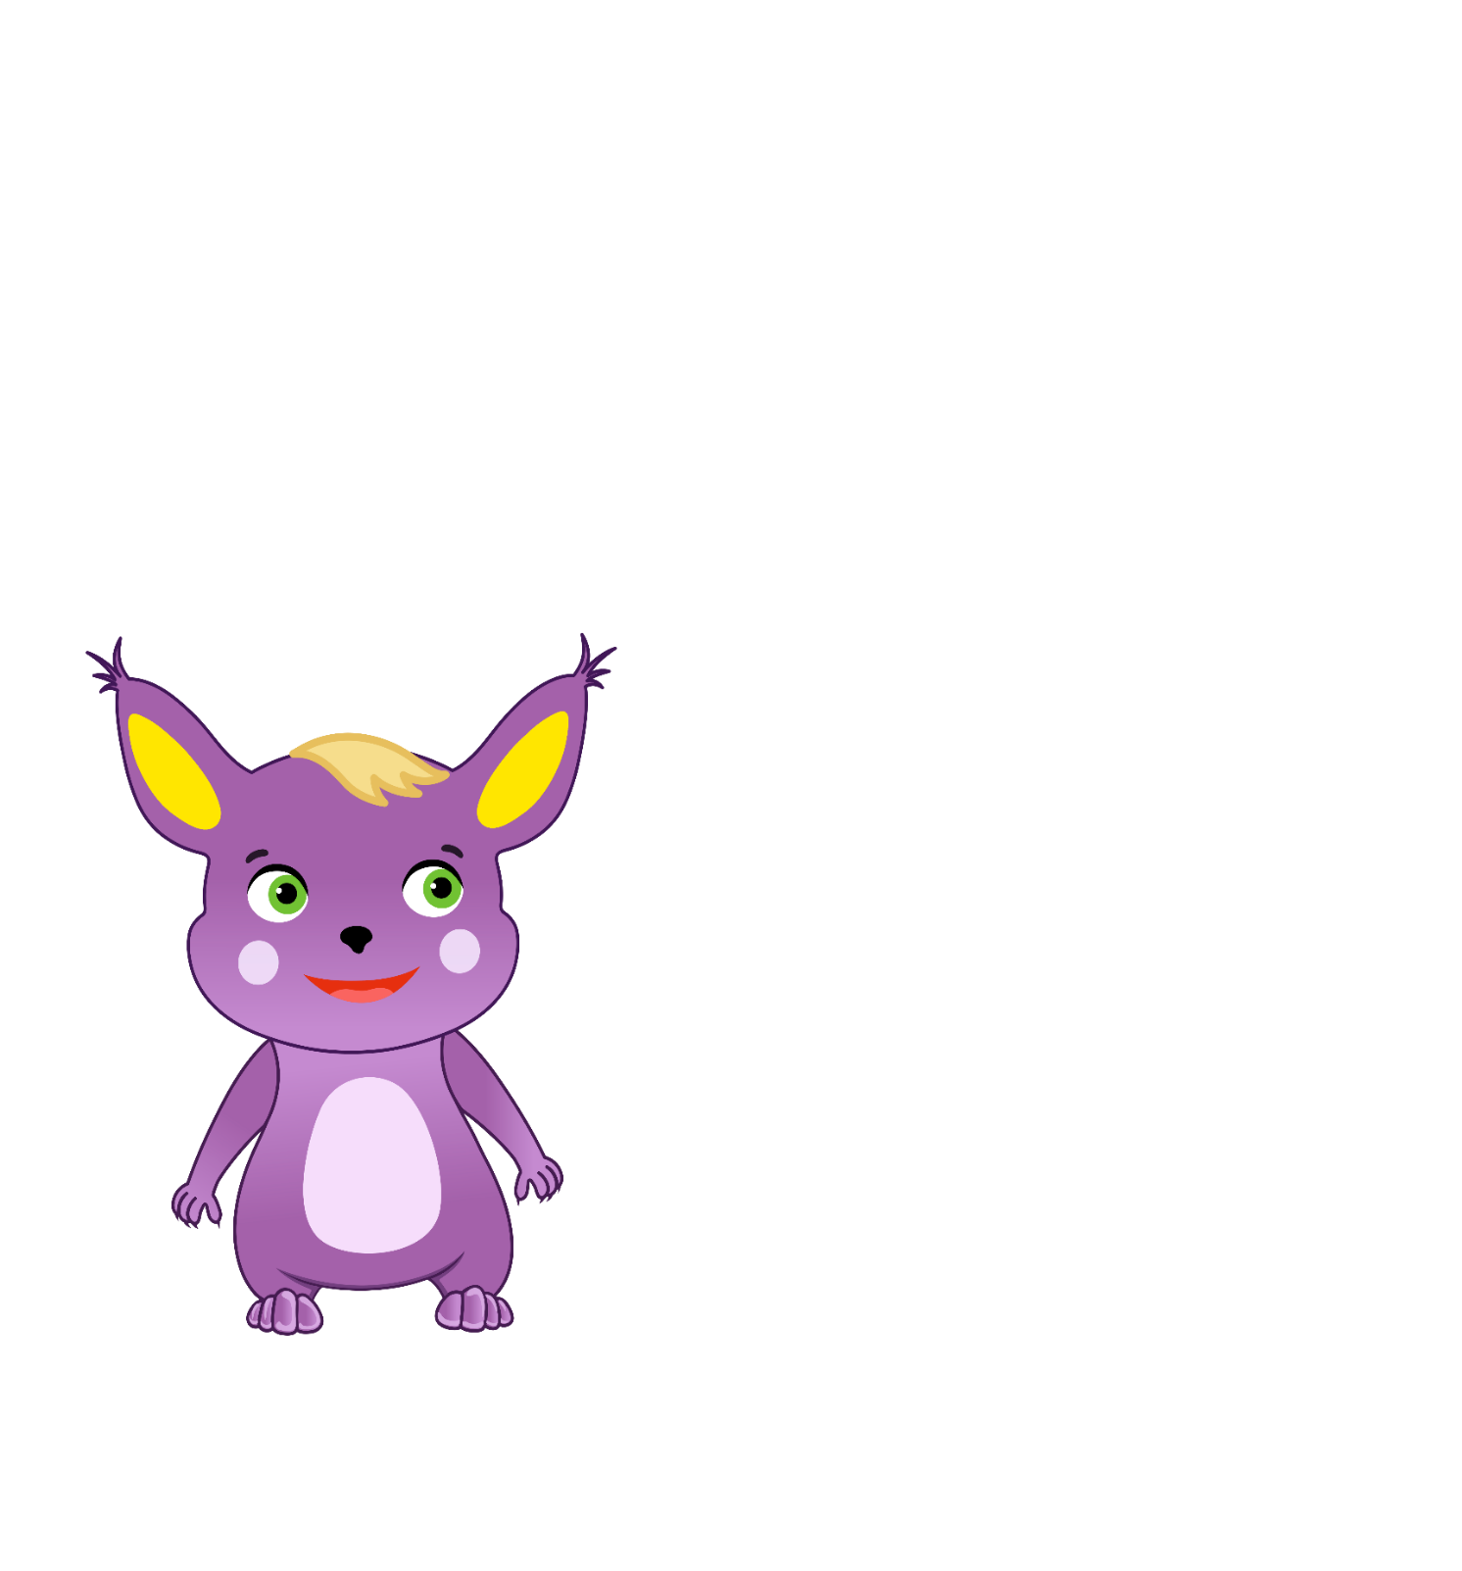
Знайомство з героями
Репліки героїв з'являються на екрані автоматично, після появи самих героїв (за кліком), задля гейміфікації навчального процесу рекомендуємо запропонувати учням зачитувати репліки по ролям.
Привіт, Питайлику!
Ти готовий до кулінарного уроку?
Буде смачно!
Привіт, Смачнюлю! Не можу дочекатися!
Смачнюля — жителька країни Правильного харчування, яка прагне поділитись знаннями з учнями
Питайлик — її друг, любить смачно попоїсти, дуже хоче дізнатись якомога більше про харчування та допомагати Смачнюлі
Курс розроблено на замовлення компанії «Нестле Україна» в рамках NESTLE FOR HEALTHIER KIDS GLOBAL PROGRAMME і не призначене для копіювання, редагування та продажу

Slide 6
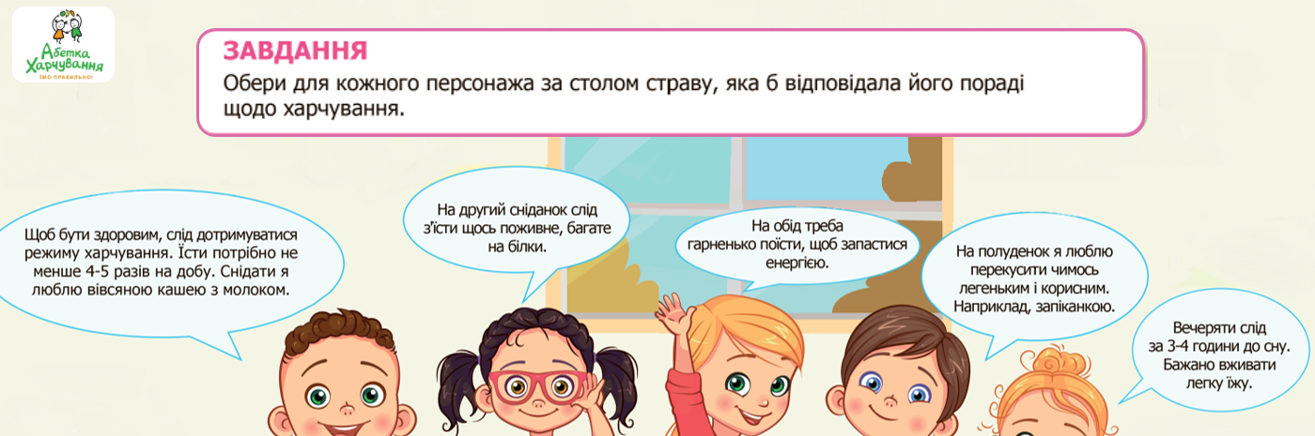
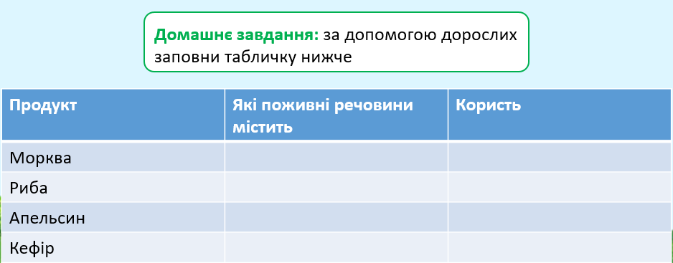
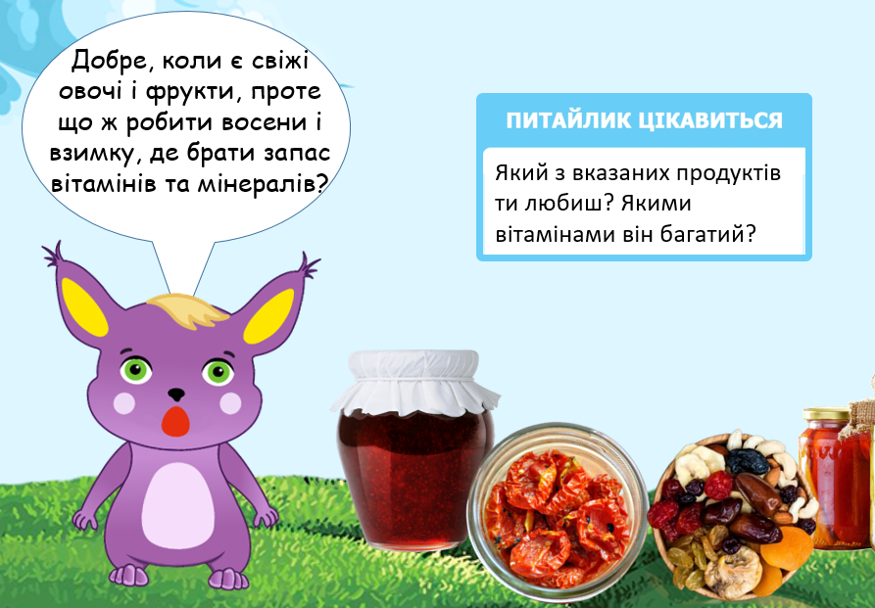
Види завдань на уроці
Завдання
Завданням з рожевою рамкою з'являється автоматично, радимо зачитувати завдання вголос, послідовно. Завдання можуть бути подані у вигляді загадок, де правильна відповідь з'являється після кліку, тож радимо натискати праву клавішу мишки тільки після того, як всі діти дали відповідь, для перевірки.
Домашнє завдання
Домашнє завданням у зеленій рамці, подається наприкінці презентації, варто зачитати вголос, рекомендується для опрацювання поза класом – самостійно або з залученням дорослих
ПИТАЙЛИК ЦІКАВИТЬСЯ
Запитання від Питайлика у рамці блакитного кольору, покликане залучити дітей до активного обговорення теми уроку. Якщо на слайді є репліки Питайлика і один з учнів грає його роль, то питання пропонуємо зачитати йому. Якщо ні – питання зачитує вчитель

Slide 7
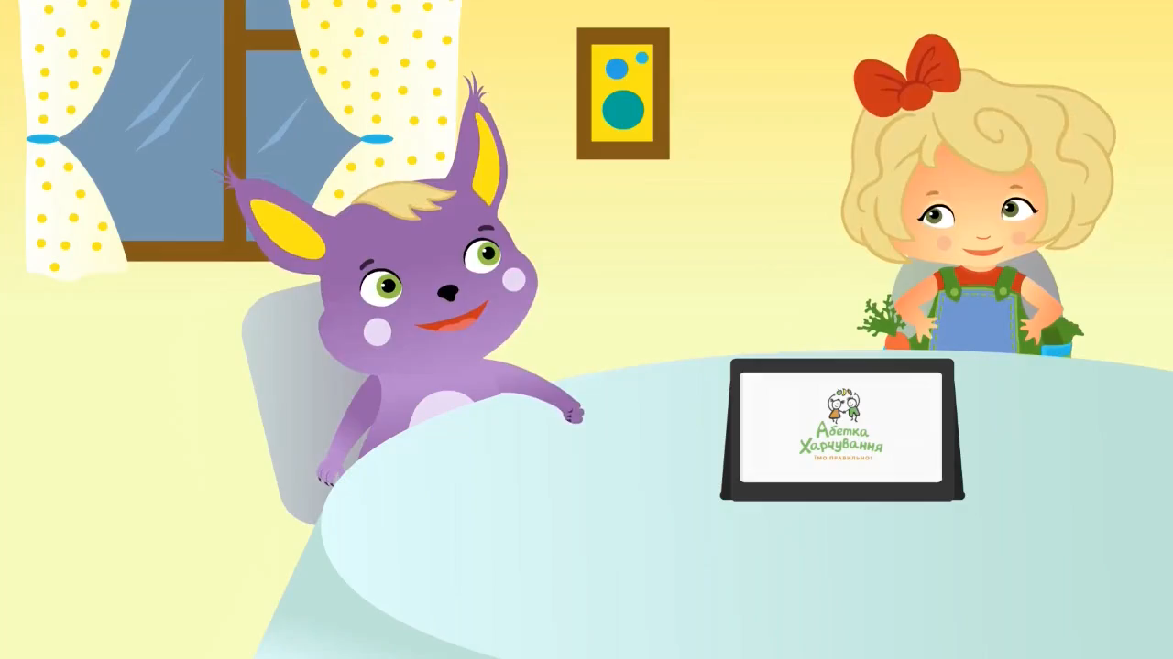
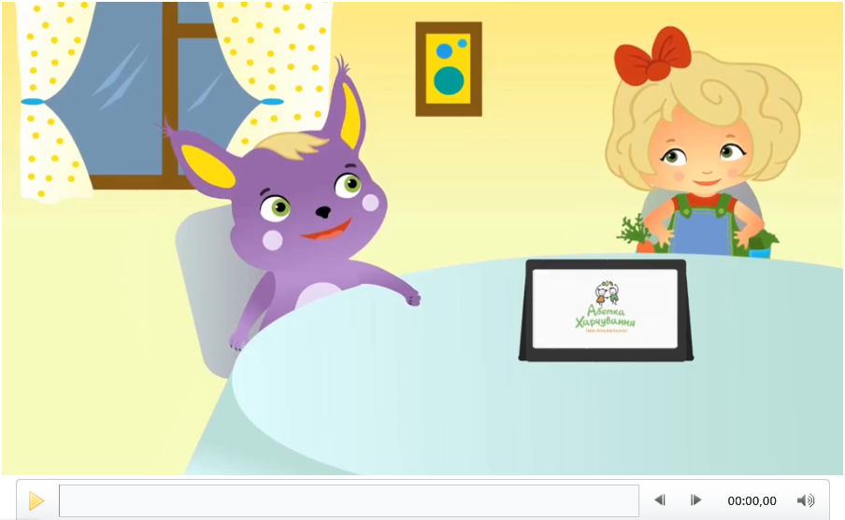

Відео-фрагменти
Окрім анімацій та реплік героїв більшість презентацій мають ще й такий тип інтерактивних уроків як відео-фрагменти.
Для запуску відео потрібно навести курсор на нижню частину екрану і натиснути кнопку програвача. В деяких відео також присутні завдання, тож рекомендуємо переключати слайд з відео на наступний тільки тоді, коли всі діти виконають завдання.
Також на нашому сайті є повні версії відео-уроків, з якими ви можете ознайомитися за посиланням.

Slide 8
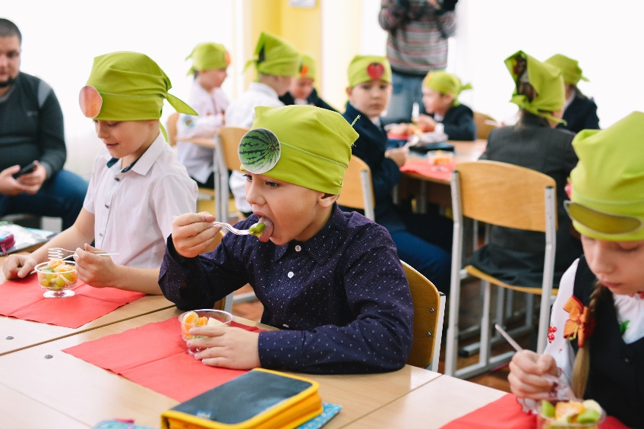
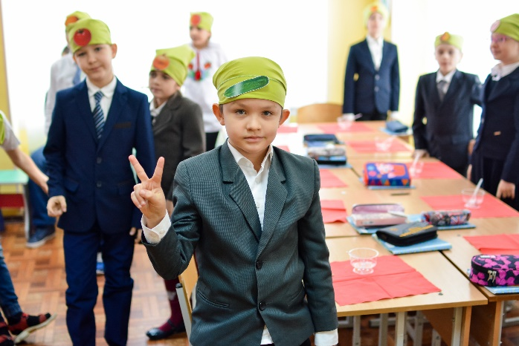
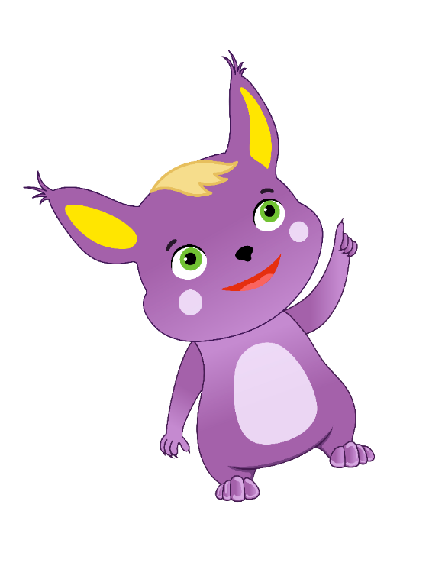
Де використовувати уроки «Абетки Харчування»?
⧫ Як позакласні заняття для учнів молодших класів: для програми продовженого дня, у літньому таборі, тощо
⧫ Як окремий шкільний предмет
⧫ Як інтегрована частина навчальних курсів, присвячених здоровому харчуванню або здоровому способу життя
⧫ Як окрема тема у програмі «Основи здоров'я»
⧫ У дитячих садочках для старших груп

Slide 9

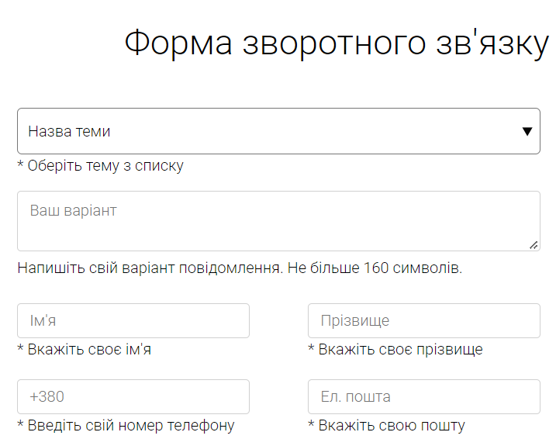
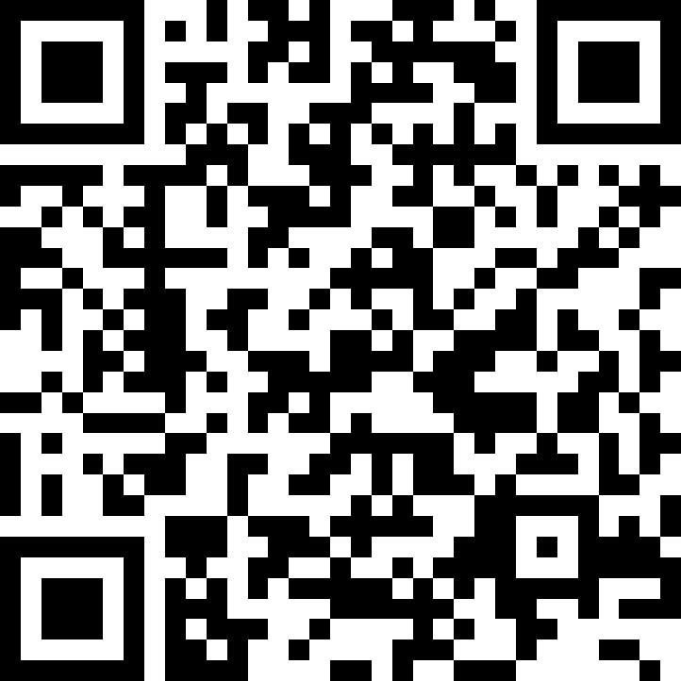
Наші контакти
Електронна пошта: info@ua.nestle.com
«Абетка Харчування в мережі https://www.facebook.com/profile.php?id=100057173721075
Форма для зворотного зв'язку за посиланням https://abetka-healthykids.com.ua/forma-zvorotnoho-zviazku
Або за QR-кодом

